Slide 1
Кафедра нервных болезней с курсом медицинской реабилитации ПО Тема: «Сосудистые когнитивные нарушения. Кровоснабжение головного мозга. Инсульт Хроническая недостаточность кровоснабжения головного мозга» лекция № 6 по дисциплине Клиническая нейропсихология для студентов 4 курса, обучающихся по специальности 030401 – Клиническая психология (очная форма обучения) Ассистент Безденежных А.Ф. Красноярск, 2013

Slide 2
План лекции
Актуальность темы
Сосудистые когнитивные нарушения.
Кровоснабжение головного мозга.
Инсульт.
Хроническая недостаточность кровоснабжения головного мозга.
Методы диагностики.
Выводы.

Slide 3
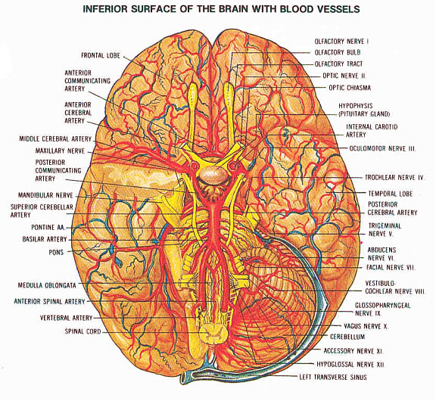
Кровоснабжение головного мозга

Slide 4
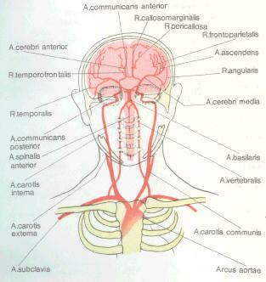
Кровоснабжение головного мозга

Slide 5
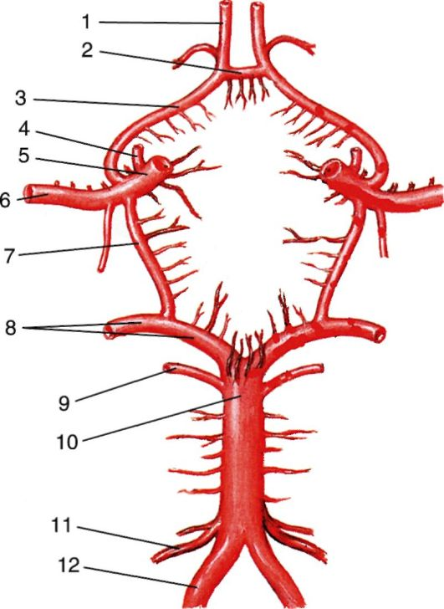
Вилизиев круг

Slide 6
Задачи клинической нейропсихологии в сосудистой клинике:
изучение нейропсихологических синдромов, обусловленных нарушениями кровообращения в бассейнах различных церебральных сосудов: передней мозговой артерии, средней мозговой артерии и задней мозговой артерии.
вычленение и квалификация симптомов нарушений психических функций в связи с причинами, вызвавшими нарушения мозговой гемодинамики.
необходимость вычленять нарушения психических функций, которые могут быть связаны с измененными условиями кровоснабжения всего мозга или его отдельных зон.

Slide 7
Когнитивные функции
Под когнитивными (познавательными) функциями понимаются наиболее сложные функции головного мозга, с помощью которых осуществляется процесс рационального познания мира и обеспечивается целенаправленное взаимодействие с ним. Данный процесс включает четыре основных взаимодействующих компонента:
-восприятие информации
-обработка и анализ информации
-запоминание и хранение информации
-обмен информацией и построение и осуществление программы действий

Slide 8
Когнитивные нарушения можно разделить на
лёгкие,
умеренные
тяжёлые.
Исторически, проблемы когнитивных нарушений изучались, в основном, в рамках деменции или тяжёлых когнитивных нарушений.

Slide 9
Деменция
Термин деменция (слабоумие) означает наиболее тяжёлые когнитивные нарушения, которые приводят к возникновению дезадаптации в повседневной жизни.

Slide 10
Согласно рекомендациям международной классификации болезней десятого пересмотра (МКБ-10), диагноз еменции правомерен при наличии следующих признаков:
•Нарушения памяти, которые проявляются в нарушении способности к запоминанию нового материала, а в более тяжелых случаях - также в затруднении припоминания ранее усвоенной информации. Нарушения проявляются как в вербальной, так и в невербальной модальности. Мнестические расстройства должны быть объективизированы с помощью нейропсихологических методов исследования.
• Нарушение других когнитивных функций, таких как способности к выработке суждений, мышления (планирования, организации) и переработки информации. Эти нарушения должны быть объективизированы, с помощью соответствующих нейропсихологических 9 методов. Необходимым условием дифагноза деменция является снижение когнитивных функций по сравнению с более высоким исходным мнестико-интеллектуальным уровнем.
• Нарушение когнитивных функций определяется на фоне сохранного сознания.
• Нарушение эмоционального контроля или мотиваций или изменение социального поведения - по меньшей мере, одно из следующих: эмоциональная лабильность, раздражительность, апатия, асоциальное поведение.
•Перечисленные признаки наблюдаются в течение, по меньшей мере, 6 месяцев; при более коротком наблюдении, диагноз может быть предположительным.

Slide 11
Модифицированные диагностические критерии синдрома УКН (MCl-Revised), J.Touchon, R.Petersen, 2004.
1 .Когнитивные нарушения, по словам пациента и/или его ближайшего
окружения (последнее предпочтительней).
2.Признаки ухудшения когнитивных способностей по сравнению с
индивидуальной нормой для данного индивидуума, которое произошло в недавнее время.
3.Объективные свидетельства когнитивных нарушений, полученные с
помощью нейропсихологических тестов (снижение результатов
нейропсихологических тестов не менее чем на 1,5 стандартных
отклонения от среднестатистической возрастной нормы).
4.Нет нарушений привычных для пациента форм повседневной
активности. Однако, могут быть трудности в сложных видах деятельности.
6.Деменция отсутствует - результат краткой шкалы оценки
психического статуса составляет не менее 24 баллов.

Slide 12
Диагностические критерии лёгких когнитивных нарушений. Яхно Н.Н., Захаров В.В., Локшина А. Б (2005).
1.Жалобы на снижение памяти или умственной работоспособности,
высказанные самостоятельно или при активном расспросе врача.
2.Лёгкие когнитивные нарушения преимущественно
нейродинамического характера, выявленные при нейропсихологическом
исследовании.
3.Отсутствие когнитивных нарушений по результатам скрининговых
шкал деменции - результат краткой шкалы психического статуса не
менее 28 баллов.
4.2 стадия по общей шкале нарушений (global deterioration rating, GDS).
5.Отсутствие нарушений повседневной активности, в том числе и
наиболее сложных её форм.
6.Отсутствие синдрома УКН

Slide 13
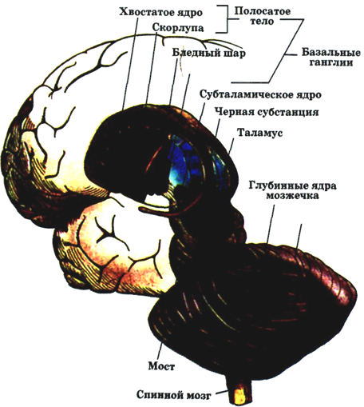
Базальные ганглии

Slide 14
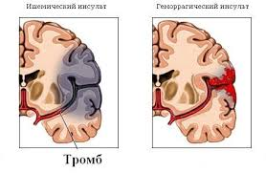
Острые нарушения мозгового кровообращения

Slide 15
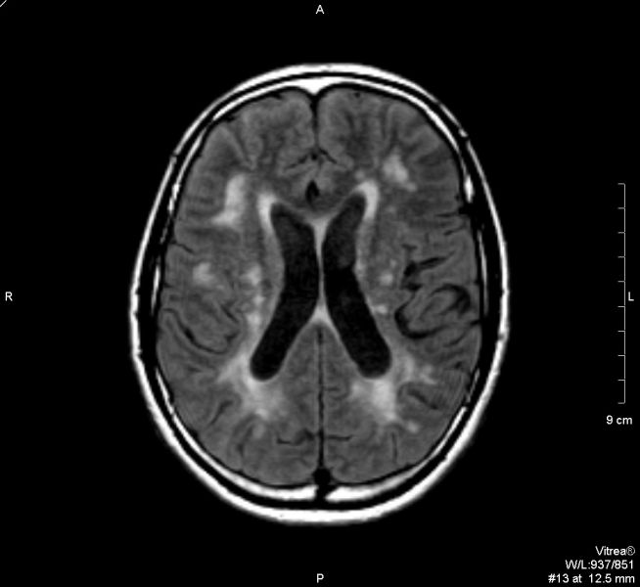
Хроническое нарушение мозгового кровообращения

Slide 16
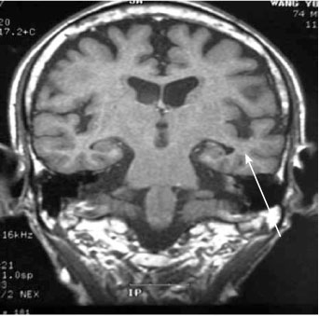
Болезнь Альцгеймера

Slide 17
В условиях одновременного протекания разнообразных патологических процессов, динамичных по своему характеру и приводящих к мозаичным, а иногда и диффузным нарушениям психических функций, поиск их клинико-морфологических коррелят чрезвычайно затруднен и часто не может быть получен только путем сопоставления данных клинико-психологического исследования и данных компьютерной томографии и ангиографии.

Slide 18
Литература Основная
№ п/п | Наименование, вид издания | Автор (-ы), составитель (-и), редактор (-ы) | Место издания, издатель ство, год
1 | 2 | 3 | 4
1 | Гусев, Е. И. Неврология и нейрохирургия: учебник в 2 т.: 1 т. | Е. И. Гусев, А. Н. Коновалов, В. И. Скворцова | М.:ГЭОТАР-Медиа, 2007
2 | Гусев, Е. И. Неврология и нейрохирургия: учебник в 2 т.: 2 т. | Е. И. Гусев, А. Н. Коновалов, В. И. Скворцова | М.:ГЭОТАР-Медиа, 2009
3 | Клиническая психология | Карвасарский Б.Д. | СПб.: Питер, 2010
2 | Введение в клиническую психологию | Сидоров П.И., Парняков А.В. | М.: ГЭОТАР-Медиа, 2008
Дополнительная
1 | Клиническая психология | под ред. М.Перре , У.Бауманна | СПб.: Питер, 2007
Электронные ресурсы
1. | ИБС КрасГМУ
2. | БМ МедАрт
3. | БД Ebsco

Slide 19
Спасибо за внимание!

